Slide 1
Разработка приложения, осуществляющего подбор туров
Приложение Б
Студент: Платонова О. С.
Научный Руководитель: Кивва К.А.

Slide 2
Цель и задачи
Цель: разработка простого и в тоже время функционального сервиса поиска туров с возможностью их бронирования.
Задачи:
разработать концептуальную модель;
спроектировать базу данных;
спроектировать архитектуру приложений;
разработать приложение.

Slide 3
Существующие решения
На туристическом рынке сегодня присутсвует высокая конкуренция среди опытных организаторов (с 1929 г.) и новичков (с 2013 г.).
Крупнейшими российскими организаторами являются:
Coral Travel
Библио-Глобус
Создание десктоп приложения является одним из способов завоевания и удержания клиентов для успешного и эффективного существования на туристическом рынке.

Slide 4
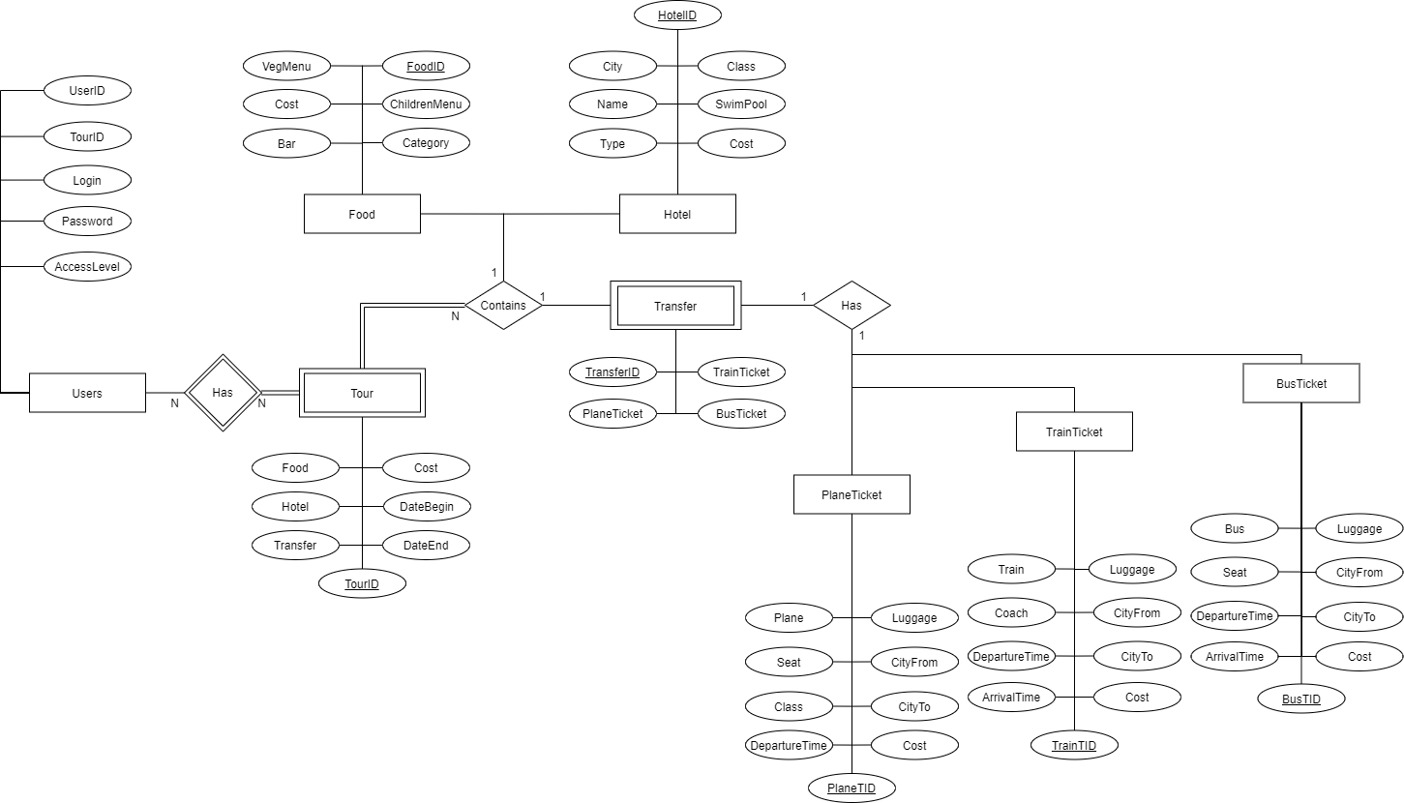
ER-модель базы данных

Slide 5
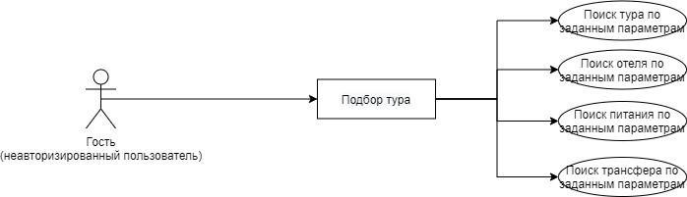
Пользователи системы. Гость
Авторизация не требуется
Минимальный функционал
Поиск тура/отеля/питания/трансфера по заданным параметрам

Slide 6
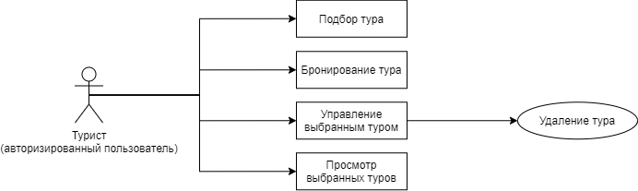
Пользователи системы. Турист
Поиск тура
Бронирование и отмена бронирования указанного тура
Просмотр забронированного тура/отеля/питания/трансфера

Slide 7
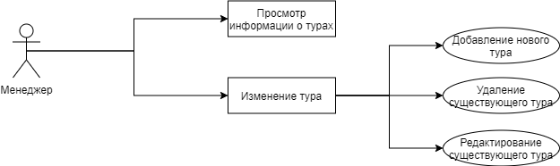
Пользователи системы. Менеджер
Просмотр существующих туров
Управления существующими турами (отель, питание, трансфер):
Добавление
Изменение
Удаление

Slide 8
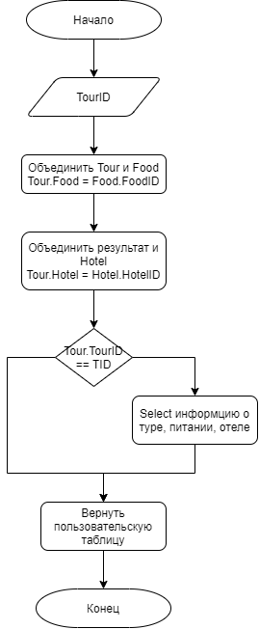
Функция
Поскольку информация о туре содержит данные для работы менеджера, требуется представление этих данных в форме, понятных гостю или туристу.
Функция выполняет преобразование внутренних данных, связанных с туром, в формат, понятный остальным пользователям.

Slide 9
Заключение
Цель курсового проекта была достигнута.
Была спроектирована база данных и разработано десктоп-приложение поиска туров по указанным параметрам с возможностью бронирования и изменения туров.
В ходе работы были исследованы существующие решения и подходы к хранению данных. Были формализованы сущности, описана спроектированная база данных, описана ролевая модель.
Был получен опыт разработки базы данных и десктоп-приложений с использованием PostgreSQL и C#.

Slide 10
Перспективы развития
В дальнейшей разработке приложение и база данных могут быть масштабированы.
Могут быть добавлены:
покупка туров,
предложение пользователю более выгодных туров,
дополнение данных личной информацией пользователя (номер паспорта, любимое направление, количество членов семьи и т.д.).

